Slide 1
SKŁADANIE WNIOSKU UMOCOWANIE BENEFICJENTA
Notes:
Image sources:
https://pixabay.com/en/architecture-perspective-modern-828596/

Slide 2
I. PRZED WNIOSKIEM
Beneficjent, który otrzymał subwencję finansową i nadal ma czynną umowę (nie zwrócił środków finansowych) zobowiązany jest do 31 grudnia 2020 r. złożyć w Banku dokumenty potwierdzające jego umocowanie do zawarcia umowy.
W przypadku dokumentacji (Pełnomocnictwo, Oświadczenie) tylko dokumenty opatrzone kwalifikowanym podpisem elektronicznym można dołączyć za pośrednictwem bankowości elektronicznej wchodząc na dedykowany Wniosek Umocowanie.
WAŻNE
Notes:
https://unsplash.com/photos/HJckKnwCXxQ
https://unsplash.com/photos/pypeCEaJeZY

Slide 3
ZANIM ZŁOŻYSZ WNIOSEK UMOCOWANIE:
Upewnij się, kto zawarł Umowę Subwencji Finansowej.
W przypadku, gdy Umowa została podpisana przez osobę umocowaną, w zależności od formy prawnej prowadzonej działalności, dokumentami potwierdzającymi są:
informacja odpowiadająca odpisowi aktualnemu/pełnemu z Krajowego Rejestru Sądowego lub
wyciąg z Centralnej Ewidencji i Informacji o Działalności Gospodarczej.
Natomiast w sytuacji, gdy Umowę podpisała osoba inna niż umocowana według Krajowego Rejestru Sądowego lub Centralnej Ewidencji i Informacji o Działalności Gospodarczej lub firma posiada reprezentację wieloosobową, wymagane jest przedłożenie Pełnomocnictwa lub Oświadczenia.
W/w dokumenty tj. Pełnomocnictwo albo Oświadczenie, należy opatrzyć podpisem kwalifikowanym elektronicznym lub poświadczyć podpisy notarialnie.
Notes:
Image sources:
https://pixabay.com/en/entrepreneur-startup-start-up-man-593358/
https://pixabay.com/en/portrait-woman-female-young-person-597173/
https://pixabay.com/en/girl-people-tenderness-woman-657753/
https://pixabay.com/en/people-portrait-man-male-smile-1690965/

Slide 4
ZANIM ZŁOŻYSZ WNIOSEK UMOCOWANIE:
Należy pamiętać, że:
Pełnomocnictwo musi być opatrzone datą nie późniejszą niż dzień złożenia wniosku o subwencję. W przypadku tej samej daty, o ważności Pełnomocnictwa decyduje godzina notarialnego poświadczenia podpisów lub złożenia ostatniego z wymaganych podpisów kwalifikowanych. W razie braku wskazania godziny poświadczenia notarialnego pełnomocnictwo udzielone w dacie złożenia wniosku nie będzie mogło być zaakceptowane;
Oświadczenie musi zostać wystawione po dacie złożenia wniosku o subwencję finansową, jeśli wcześniej nie udzielono pełnomocnictwa osobie wnioskującej. Oświadczenie podpisuje osoba lub osoby umocowane według Krajowego Rejestru Sądowego lub Centralnej Ewidencji i Informacji o Działalności Gospodarczej.
Zarówno Pełnomocnictwo jak i Oświadczenie należy przedłożyć wraz z aktualnym/pełnym odpisem z Krajowego Rejestru Sądowego lub wydrukiem z Centralnej Ewidencji i Informacji o Działalności Gospodarczej.
Notes:
Image sources:
https://pixabay.com/en/entrepreneur-startup-start-up-man-593358/
https://pixabay.com/en/portrait-woman-female-young-person-597173/
https://pixabay.com/en/girl-people-tenderness-woman-657753/
https://pixabay.com/en/people-portrait-man-male-smile-1690965/

Slide 5
II. Wniosek Umocowanie – czynności do wykonania
Notes:
Image sources:
https://pixabay.com/en/create-creation-creativity-laptop-3026190/

Slide 6
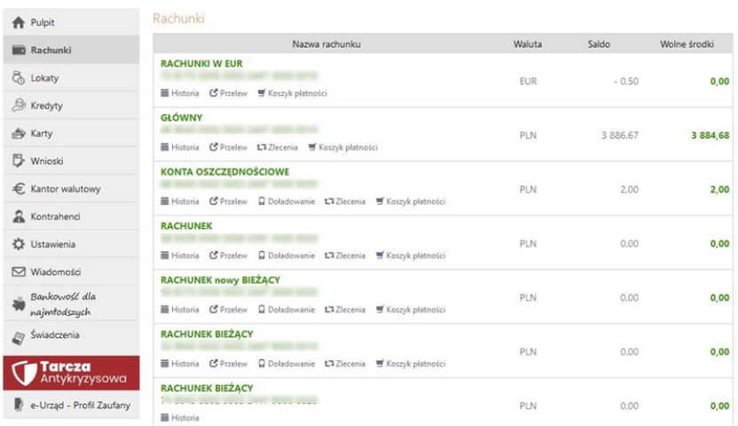
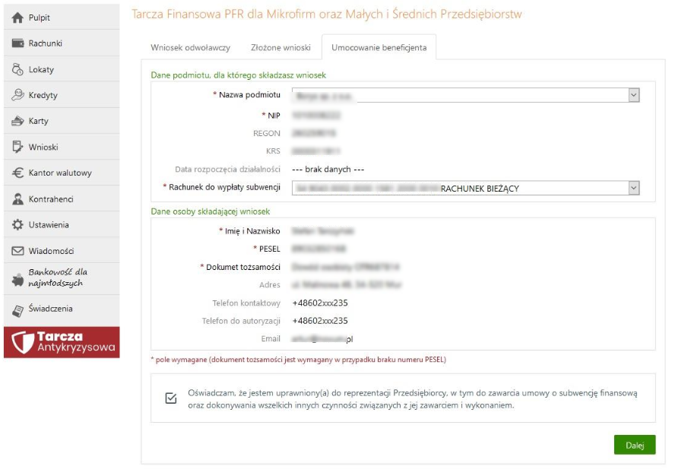
1
Aby złożyć Wniosek Umocowanie lub sprawdzić status Wniosku Umocowanie należy w menu bocznym wybrać przycisk „Tarcza Antykryzysowa”
2
W celu złożenia Wniosku Umocowanie przejdź na zakładkę „Umocowanie beneficjenta”
Wniosek Umocowanie – czynności do wykonania
Notes:
Image sources:
https://pixabay.com/en/entrepreneur-startup-start-up-man-593358/
https://pixabay.com/en/portrait-woman-female-young-person-597173/
https://pixabay.com/en/girl-people-tenderness-woman-657753/
https://pixabay.com/en/people-portrait-man-male-smile-1690965/

Slide 7
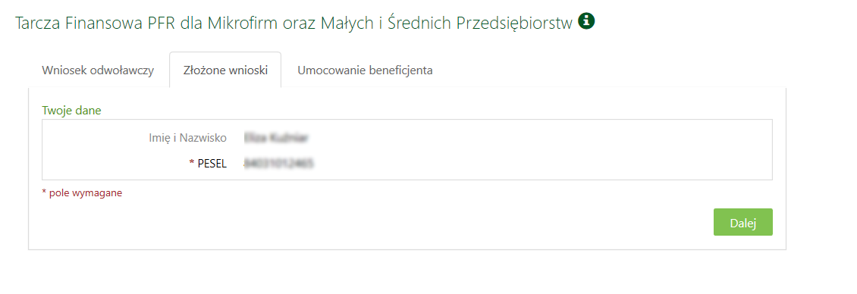
3
Aby złożyć Wniosek Umocowanie wybierz przycisk „Dalej”
4
W celu sprawdzenia statusu Wniosku Umocowanie wybierz zakładkę „Złożone wnioski” i przycisk „Dalej”
Wniosek Umocowanie – czynności do wykonania
Notes:
Image sources:
https://pixabay.com/en/entrepreneur-startup-start-up-man-593358/
https://pixabay.com/en/portrait-woman-female-young-person-597173/
https://pixabay.com/en/girl-people-tenderness-woman-657753/
https://pixabay.com/en/people-portrait-man-male-smile-1690965/

Slide 8
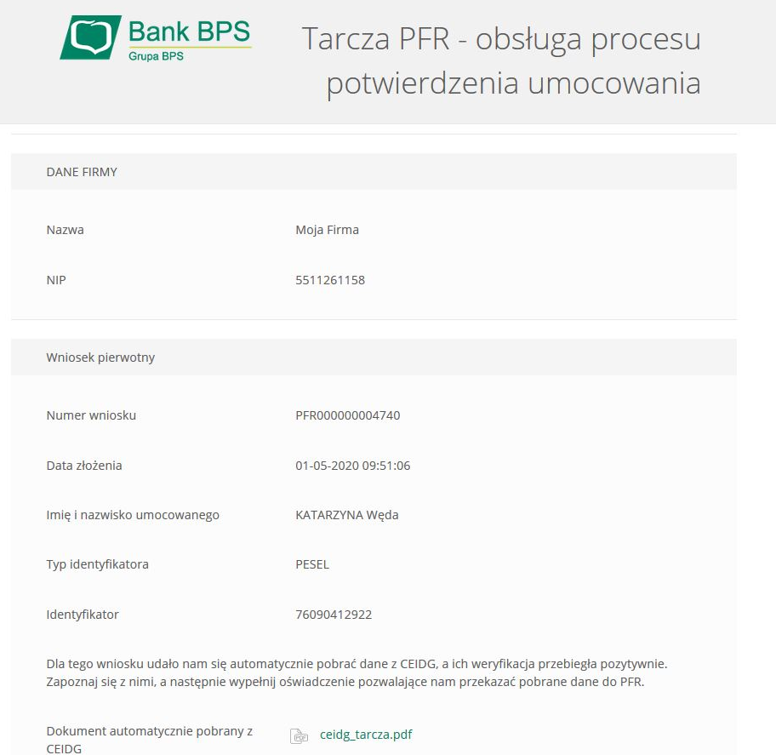
PRZYKŁAD 1. Wniosek Umocowanie - potwierdzenie wydruku z CEIDG - JEDNOOSOBOWA DZIAŁALNOŚĆ GOSPODARCZA
Należy sprawdzić czy te dane, które są na Umowie Subwencji Finansowej są prawidłowe.
UWAGA! Jeśli któraś z danych Umocowanego uległa zmianie należy przedłożyć do PFR Oświadczenie. W tym celu na kolejnym ekranie nie należy potwierdzać danych oraz pobranego wydruku z CEIDG
Należy otworzyć ten wydruk i sprawdzić czy dane w nim zawarte są prawidłowe.
UWAGA! Jeśli nie zgadzasz się z przedstawionym przez Bank wydrukiem z CEIDG, to na kolejnym ekranie nie potwierdzaj tego dokumentu
Wniosek Umocowanie – czynności do wykonania

Slide 9
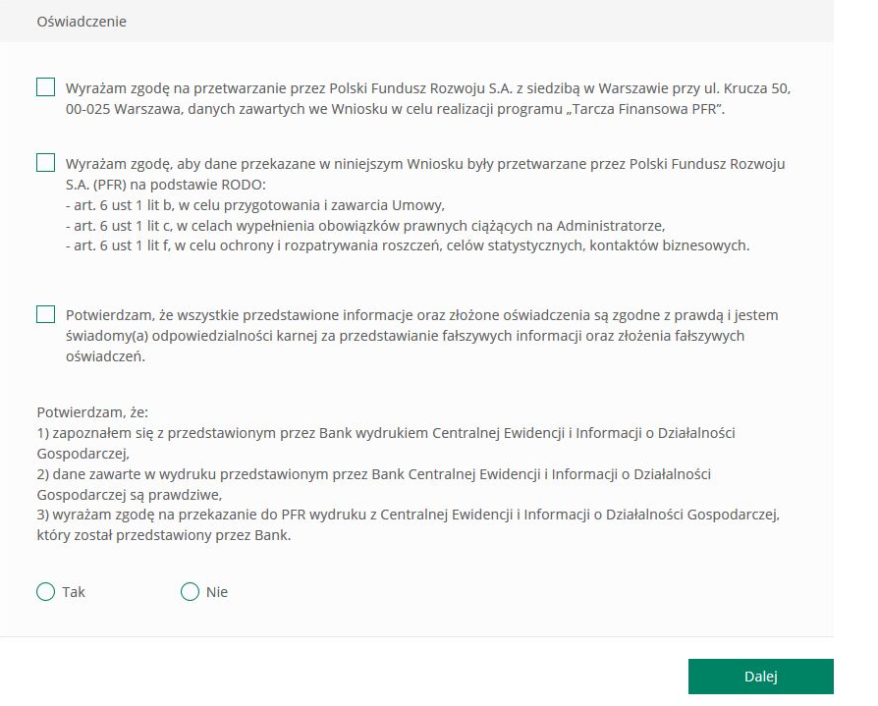
PRZYKŁAD 1. Wniosek Umocowanie - potwierdzenie wydruku z CEIDG - JEDNOOSOBOWA DZIAŁALNOŚĆ GOSPODARCZA
Należy odznaczyć akceptację poszczególnych oświadczeń
Jeśli dane w Umowie Subwencji Finansowej oraz dane w przedstawionym przez Bank wydruku z CEIDG są prawidłowe, należy kliknąć „TAK”. W przypadku gdy któraś z danych jest nieprawidłowa lub uległa zmianie, należy kliknąć „NIE” i wtedy zostaniesz poproszony o przekazanie do Banku Oświadczenia lub Pełnomocnictwa lub poprawnego wydruku z CEIDG
W przypadku akceptacji zaprezentowanych danych po kliknięciu przycisku „Dalej” Twój Wniosek zostanie zweryfikowany pozytywnie. W przypadku gdy, któraś z prezentowanych danych jest nieprawidłowa, to po kliknięciu „Dalej” zostaniesz przekierowany na kolejny ekran w celu dokonania wyboru jaki dokument chcesz przekazać do Banku
Wniosek Umocowanie – czynności do wykonania

Slide 10
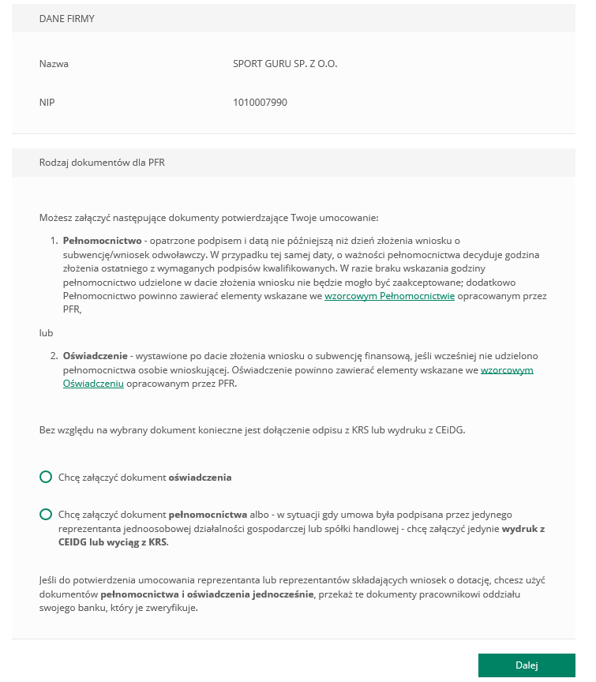
PRZYKŁAD 2. Wniosek Umocowanie - Pełnomocnictwo – spółka cywilna
Po kliknięciu w te linki pobierzesz wzorcowe Pełnomocnictwo/Oświadczenie, które stanowią odpowiednio załącznik nr 2 i 3 do Umowy Subwencji Finansowej
W celu złożenia Pełnomocnictwa należy wybrać odpowiednią ścieżkę
Po wybraniu przycisku „Dalej” zostaniesz przekierowany na kolejny ekran
Wniosek Umocowanie – czynności do wykonania

Slide 11
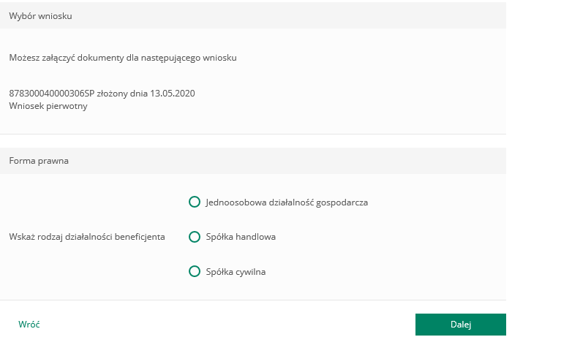
PRZYKŁAD 2. Wniosek Umocowanie - Pełnomocnictwo – spółka cywilna
Należy wybrać odpowiednią formę prawną swojej firmy
Po wybraniu przycisku „Dalej” zostaniesz przekierowany na kolejny ekran
Wniosek Umocowanie – czynności do wykonania

Slide 12
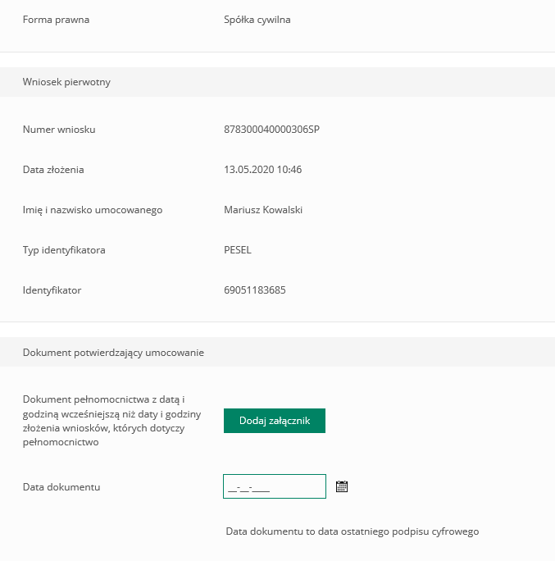
PRZYKŁAD 2. Wniosek Umocowanie - Pełnomocnictwo – spółka cywilna
Należy sprawdzić czy te dane są prawidłowe.
UWAGA! Jeśli któraś z danych Umocowanego uległa zmianie należy przedłożyć do PFR zamiast Pełnomocnictwa Oświadczenie. W tym celu należy zamknąć ten Wniosek i wrócić do kroku nr 3
Należy załączyć podpisane Pełnomocnictwo.
UWAGA! Przez bankowość internetową możesz załączyć wyłącznie dokument podpisany elektronicznym podpisem kwalifikowanym.
Załączony dokument nie może być większy niż 1 MB (1024 KB).
W przypadku, gdy podpisy na Twoim dokumencie zostały poświadczone notarialnie zakończ wypełnianie tego Wniosku i skontaktuj się z najbliższą placówką Banku lub wyślij wszystkie dokumenty potwierdzające umocowanie Beneficjenta pocztą na adres: Departament Operacji Warszawa, ul. Grzybowska 81, 00-844 Warszawa
Wprowadź datę dokumentu czyli datę ostatniego podpisu cyfrowego znajdującego się w Twoim dokumencie
Wniosek Umocowanie – czynności do wykonania

Slide 13
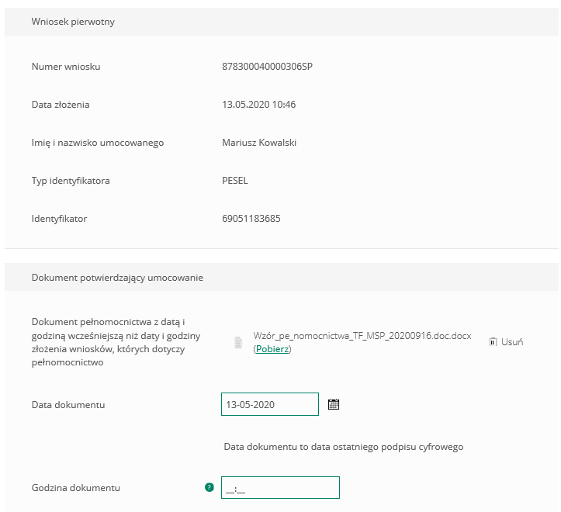
PRZYKŁAD 2. Wniosek Umocowanie - Pełnomocnictwo – spółka cywilna
W przypadku, gdy data ostatniego złożonego podpisu cyfrowego jest ta sama co data podpisania Umowy Subwencji Finansowej zostaniesz poproszony o podanie godziny ostatniego złożonego podpisu cyfrowego PAMIĘTAJ! Godzina ostatniego złożonego podpisu cyfrowego powinna być wcześniejsza niż godzina podpisania Umowy Subwencji Finansowej. Jeśli jest inaczej, zamiast Pełnomocnictwa powinieneś złożyć Oświadczenie
?
Po wyświetleniu ikonki wyświetli się podpowiedź w zakresie wymaganych danych w ramach danego pola
W tym miejscu należy wybrać rodzaj reprezentanta, którego dane chcesz wprowadzić
Wniosek Umocowanie – czynności do wykonania

Slide 14
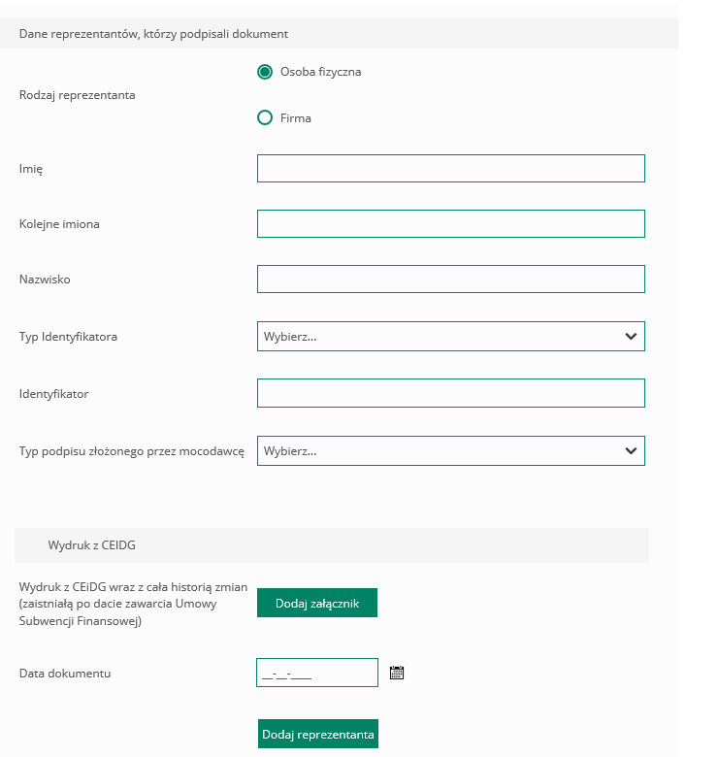
PRZYKŁAD 2. Wniosek Umocowanie - Pełnomocnictwo – spółka cywilna
W tym miejscu należy wprowadzić dane reprezentanta firmy, który podpisał załączone wyżej Pełnomocnictwo
W przypadku spółki cywilnej dla każdego wspólnika należy dołączyć odrębny wydruk z CEiDG.
Załączony dokument nie może być większy niż 1 MB (1024 KB)
W tym polu należy podać datę pobrania załączonego wydruku z CEiDG, czyli datę jego pobrania z bazy CEIDG
Jeśli chcesz dodać kolejnego reprezentanta firmy, który podpisał Pełnomocnictwo naciśnij przycisk „Dodaj reprezentanta”
Dodawanie kolejnego reprezentanta
W tym miejscu należy wybrać rodzaj reprezentanta, którego dane chcesz wprowadzić
Wniosek Umocowanie – czynności do wykonania

Slide 15
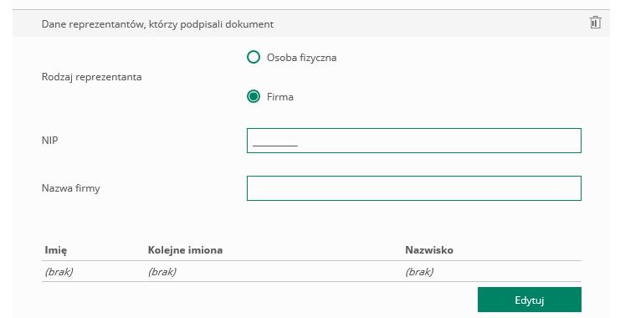
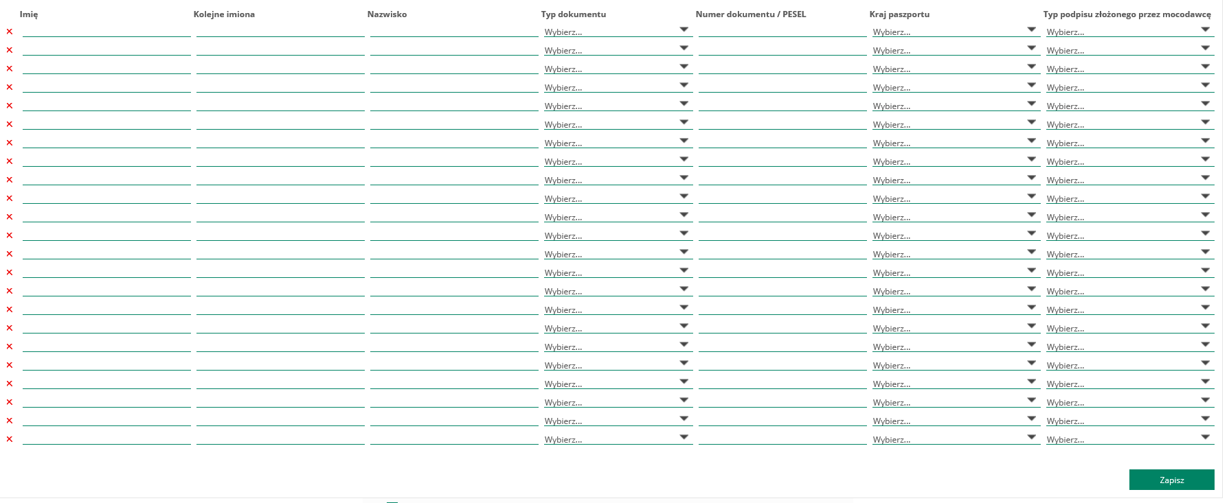
PRZYKŁAD 2. Wniosek Umocowanie - Pełnomocnictwo – spółka cywilna
Jeśli chcesz usunąć dane jakiegoś reprezentanta wystarczy kliknąć w ikonę „kosz”
W tym miejscu należy podać dane firmy wspólnika, który podpisał Pełnomocnictwo
W celu dodania reprezentantów firmy należy kliknąć „Edytuj”
W tej tabeli należy uzupełnić dane reprezentantów firmy
Jeśli chcesz zapisać wprowadzone przez siebie dane kliknij „Zapisz”
Wniosek Umocowanie – czynności do wykonania

Slide 16
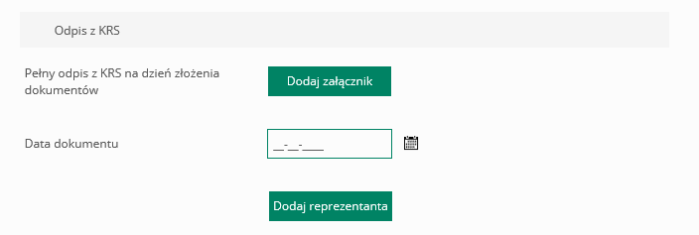
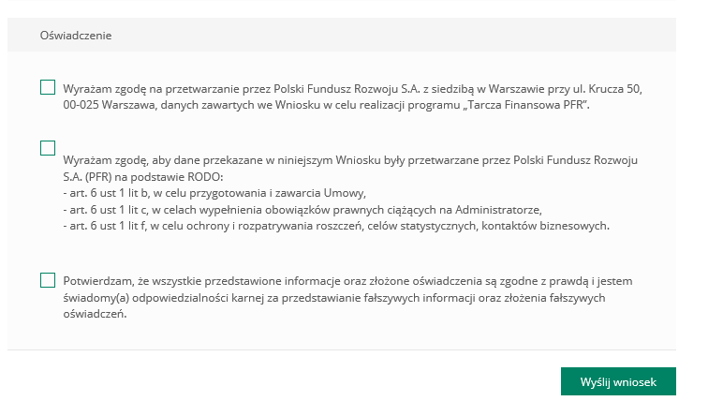
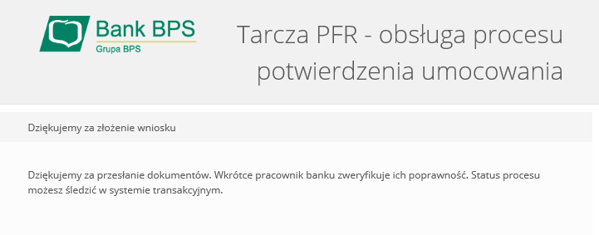
PRZYKŁAD 2. Wniosek Umocowanie - Pełnomocnictwo – spółka cywilna
W przypadku firmy należy dołączyć pełny odpis z KRS na dzień złożenia dokumentów potwierdzających umocowanie Beneficjenta do Banku.
Załączony dokument nie może być większy niż 1 MB (1024 KB)
W tym polu należy podać datę pobrania załączonego pełnego odpisu z KRS
Jeśli chcesz dodać kolejnego reprezentanta firmy, który podpisał Pełnomocnictwo naciśnij przycisk „Dodaj reprezentanta”
Należy odznaczyć akceptację poszczególnych oświadczeń
Aby wysłać Wniosek Umocowanie do Banku należy wybrać przycisk „Wyślij wniosek”
Po wysłaniu Wniosku Umocowanie do Banku otrzymasz taki komunikat
Wniosek Umocowanie – czynności do wykonania

Slide 17
PRZYKŁAD 3. Wniosek Umocowanie - dołączenie wydruku z CEiDG – JEDNOOSOBOWA DZIAŁALNOŚĆ GOSPODARCZA
Po kliknięciu w linki pobierzesz wzorcowe Pełnomocnictwo/Oświadczenie, które stanowią odpowiednio załącznik nr 2 i 3 do Umowy Subwencji Finansowej
W celu złożenia wydruku z CEIDG należy wybrać odpowiednią ścieżkę
Po wybraniu przycisku „Dalej” zostaniesz przekierowany na kolejny ekran
Wniosek Umocowanie – czynności do wykonania

Slide 18
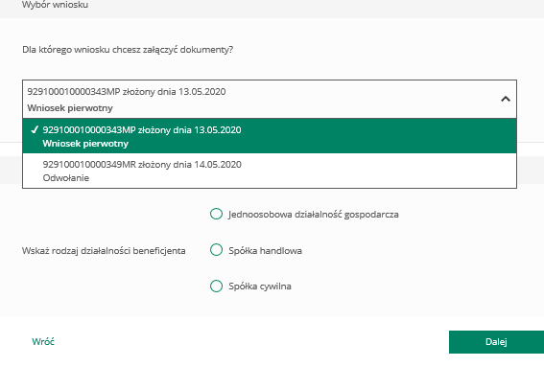
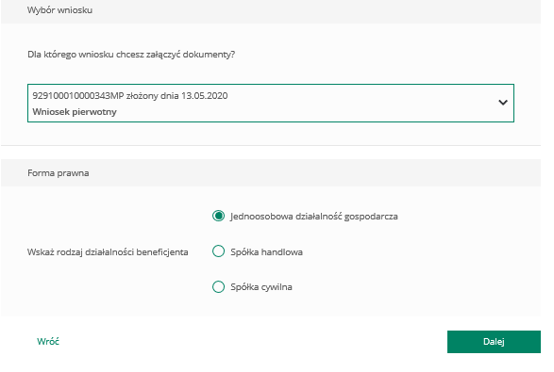
PRZYKŁAD 3. Wniosek Umocowanie - dołączenie wydruku z CEiDG – JEDNOOSOBOWA DZIAŁALNOŚĆ GOSPODARCZA
Jeśli złożyłeś więcej niż jeden wniosek, to z listy wybierz ten, do którego chcesz dołączyć dokumenty
Należy wybrać odpowiednią formę prawną swojej firmy
Po wybraniu przycisku „Dalej” zostaniesz przekierowany na kolejny ekran
Wniosek Umocowanie – czynności do wykonania

Slide 19
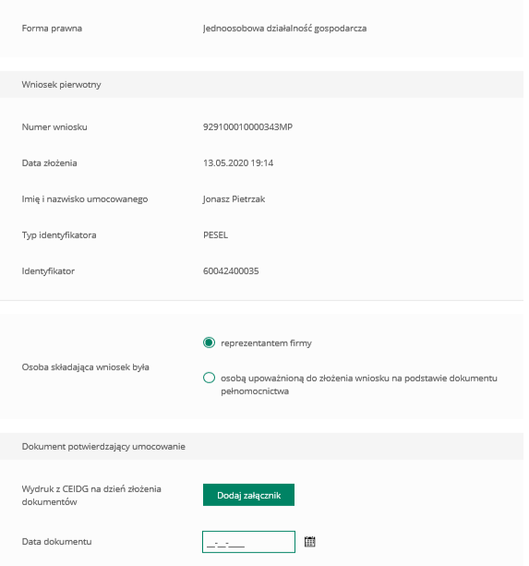
PRZYKŁAD 3. Wniosek Umocowanie - dołączenie wydruku z CEiDG – JEDNOOSOBOWA DZIAŁALNOŚĆ GOSPODARCZA
W celu załączenia wyłącznie wydruku z CEIDG, należy wybrać tę opcję
Należy załączyć wygenerowany z bazy wydruk z CEIDG.
Załączony dokument nie może być większy niż 1 MB (1024 KB)
Należy podać datę wygenerowania wydruku z CEIDG
Wniosek Umocowanie – czynności do wykonania

Slide 20
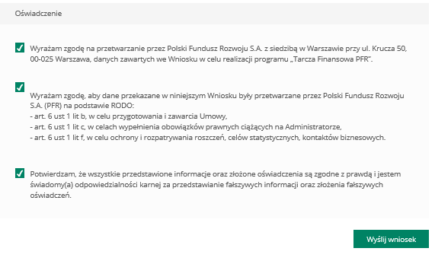
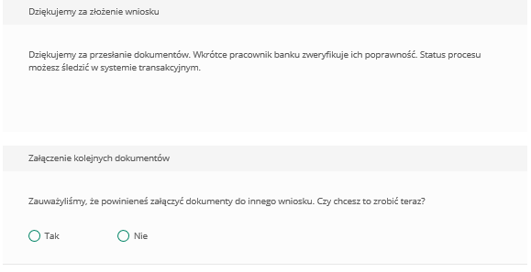
PRZYKŁAD 3. Wniosek Umocowanie - dołączenie wydruku z CEiDG – JEDNOOSOBOWA DZIAŁALNOŚĆ GOSPODARCZA
Należy odznaczyć akceptację poszczególnych oświadczeń
Po wysłaniu Wniosku Umocowanie do Banku otrzymasz taki komunikat
Aby wysłać Wniosek Umocowanie do Banku należy wybrać przycisk „Wyślij wniosek”
Dodatkowo, zostaniesz poinformowany, że możesz dołączyć dokumenty do kolejnego wniosku, który jeszcze nie został przez Ciebie uzupełniony
Wniosek Umocowanie – czynności do wykonania

Slide 21
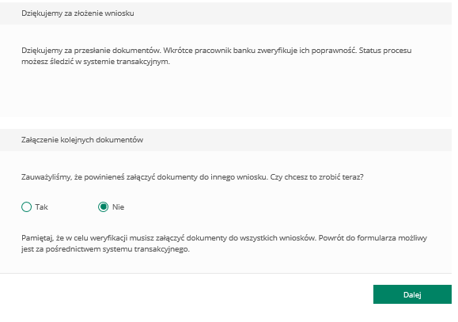
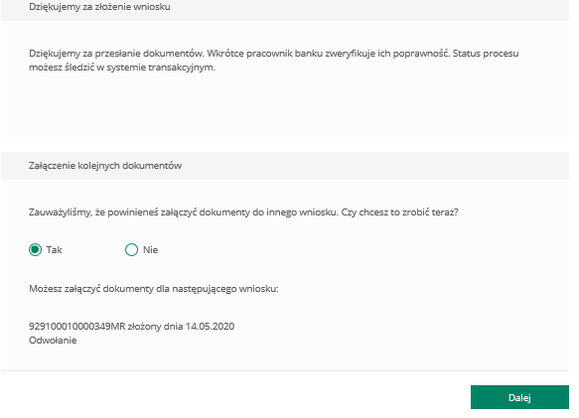
PRZYKŁAD 3. Wniosek Umocowanie - dołączenie wydruku z CEiDG – JEDNOOSOBOWA DZIAŁALNOŚĆ GOSPODARCZA
Jeśli nie chcesz dołączyć dokumentów do kolejnego wniosku, kliknij „NIE”
Jeśli chcesz dołączyć dokumenty do kolejnego wniosku, kliknij „TAK”
W celu zakończenia procesu kliknij „Dalej”
W celu zakończenia procesu kliknij „Dalej”
Wniosek Umocowanie – czynności do wykonania

Slide 22
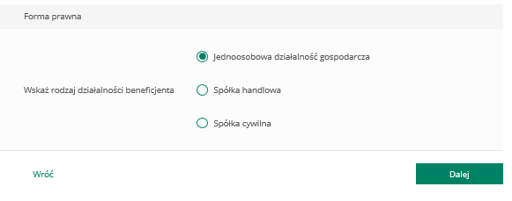
PRZYKŁAD 4. Wniosek Umocowanie - Oświadczenie – JEDNOOSOBOWA DZIAŁALNOŚĆ GOSPODARCZA
Po kliknięciu w te linki pobierzesz wzorcowe Pełnomocnictwo/Oświadczenie, które stanowią odpowiednio załącznik nr 2 i 3 do Umowy Subwencji Finansowej
W celu złożenia Oświadczenia należy wybrać odpowiednią ścieżkę
Po wybraniu przycisku „Dalej” zostaniesz przekierowany na kolejny ekran
Należy wybrać odpowiednią formę prawną swojej firmy
Po wybraniu przycisku „Dalej” zostaniesz przekierowany na kolejny ekran
Wniosek Umocowanie – czynności do wykonania

Slide 23
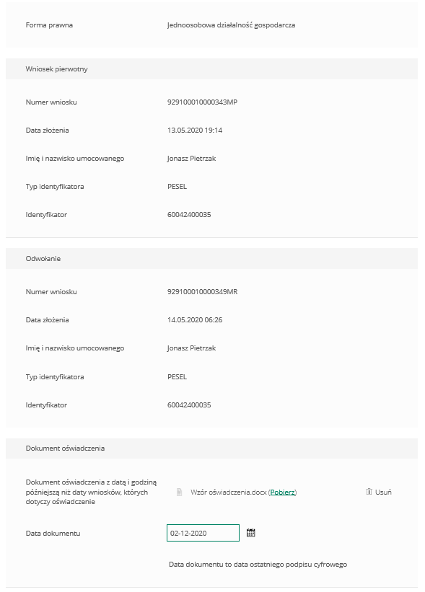
PRZYKŁAD 4. Wniosek Umocowanie - Oświadczenie – JEDNOOSOBOWA DZIAŁALNOŚĆ GOSPODARCZA
Oświadczenie składane jest dla wszystkich wniosków, które złożyłeś przy wnioskowaniu o subwencję
Należy załączyć Oświadczenie opatrzone podpisem kwalifikowanym przez reprezentację firmy wskazaną w CEIDG. W przypadku, gdy każdy z reprezentantów firmy podpisał się na oddzielnym druku Oświadczenia, wszystkie dokumenty trzeba spakować za pomocą programu do kompresowania plików (zip) i załączyć jako jeden skompresowany plik
PAMIĘTAJ!
Załączony załącznik nie może być większy niż 1 MB (1024 KB)
W przypadku gdy data ostatniego złożonego podpisu cyfrowego jest ta sama co data ostatniego złożonego wniosku zostaniesz poproszony o podanie godziny ostatniego złożonego podpisu cyfrowego. PAMIĘTAJ! Godzina ostatniego złożonego podpisu cyfrowego powinna być późniejsza niż godzina złożenia ostatniego złożonego wniosku.
Wniosek Umocowanie – czynności do wykonania

Slide 24
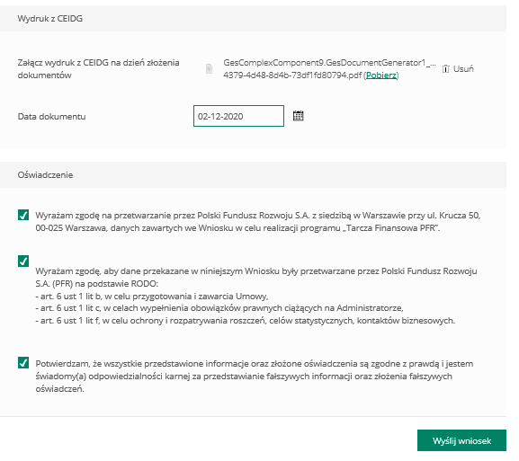
PRZYKŁAD 4. Wniosek Umocowanie - Oświadczenie – JEDNOOSOBOWA DZIAŁALNOŚĆ GOSPODARCZA
Należy załączyć poprany przez Ciebie wydruk z CEIDG na dzień złożenia dokumentów do Banku
Podaj datę pobrania z bazy CEIDG załączonego powyżej wydruku
Należy odznaczyć akceptację poszczególnych oświadczeń
Aby wysłać Wniosek Umocowanie do Banku należy wybrać przycisk „Wyślij wniosek”
Wniosek Umocowanie – czynności do wykonania

Slide 25
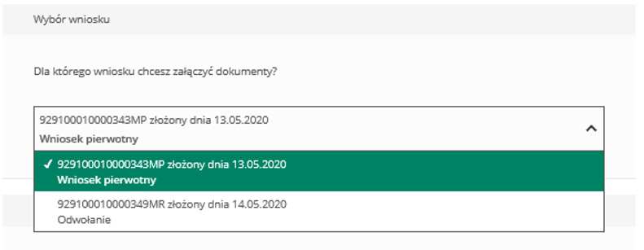
PRZYKŁAD 5. Wniosek Umocowanie – Odpis z KRS – spółka handlowa
W celu złożenia Odpisu z KRS należy wybrać odpowiednią ścieżkę
Po wybraniu przycisku „Dalej” zostaniesz przekierowany na kolejny ekran
Jeśli złożyłeś więcej niż jeden wniosek, to z listy wybierz ten, do którego chcesz dołączyć Odpis z KRS
Wniosek Umocowanie – czynności do wykonania

Slide 26
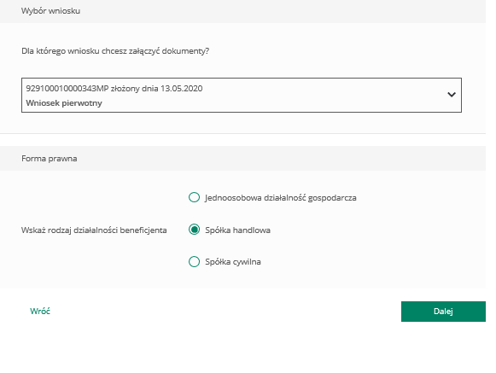
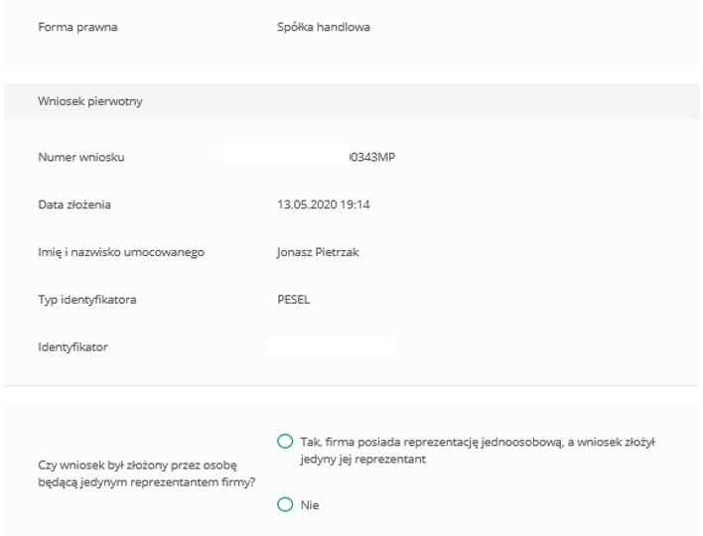
PRZYKŁAD 5. Wniosek Umocowanie – Odpis z KRS – spółka handlowa
Należy wybrać odpowiednią formę prawną swojej firmy
Po wybraniu przycisku „Dalej” zostaniesz przekierowany na kolejny ekran
W celu załączenia wyłącznie Odpisu z KRS należy wybrać tę opcję
Wniosek Umocowanie – czynności do wykonania

Slide 27
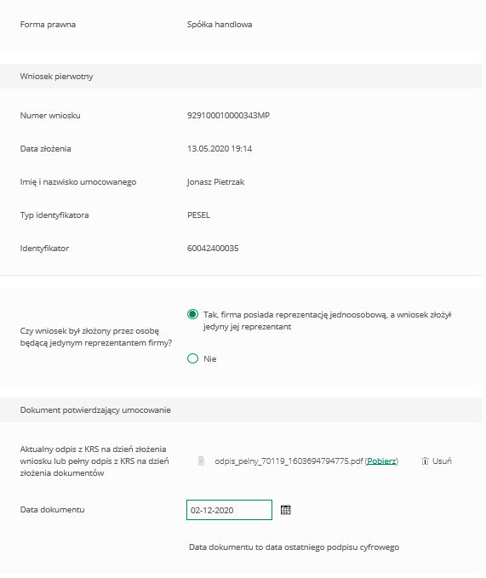
PRZYKŁAD 5. Wniosek Umocowanie – Odpis z KRS – spółka handlowa
Należy załączyć wygenerowany z bazy Odpis z KRS
PAMIĘTAJ!
Załączony załącznik nie może być większy niż 1 MB (1024 KB)
Należy podać datę wygenerowania Odpisu z KRS
Wniosek Umocowanie – czynności do wykonania

Slide 28
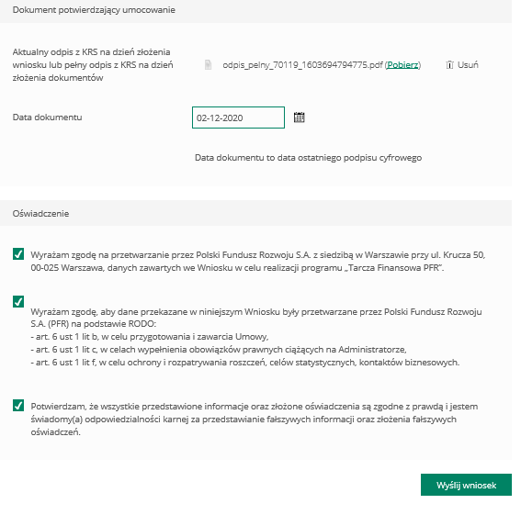
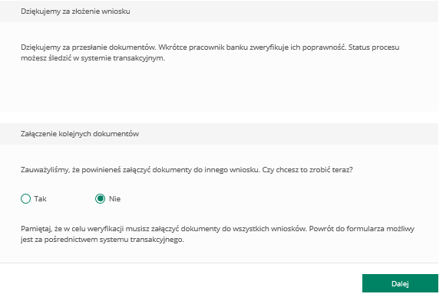
PRZYKŁAD 5. Wniosek Umocowanie – Odpis z KRS – spółka handlowa
Należy odznaczyć akceptację poszczególnych oświadczeń
Aby wysłać Wniosek Umocowanie do Banku należy wybrać przycisk „Wyślij wniosek”
Po wysłaniu Wniosku Umocowanie do Banku otrzymasz taki komunikat
Dodatkowo zostaniesz poinformowany, że możesz dołączyć dokumenty do kolejnego wniosku, który jeszcze nie został przez Ciebie uzupełniony
W celu zakończenia procesu kliknij „Dalej”
Wniosek Umocowanie – czynności do wykonania

Slide 29
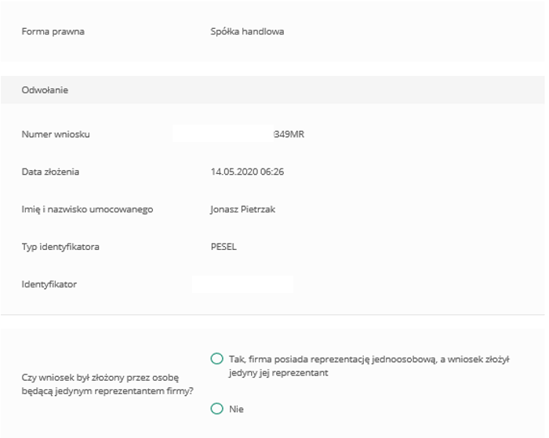
PRZYKŁAD 6. Wniosek Umocowanie – Pełnomocnictwo – SPÓŁKA HANDLOWA
W celu załączenia Pełnomocnictwa należy wybrać tę opcję
Wniosek Umocowanie – czynności do wykonania

Slide 30
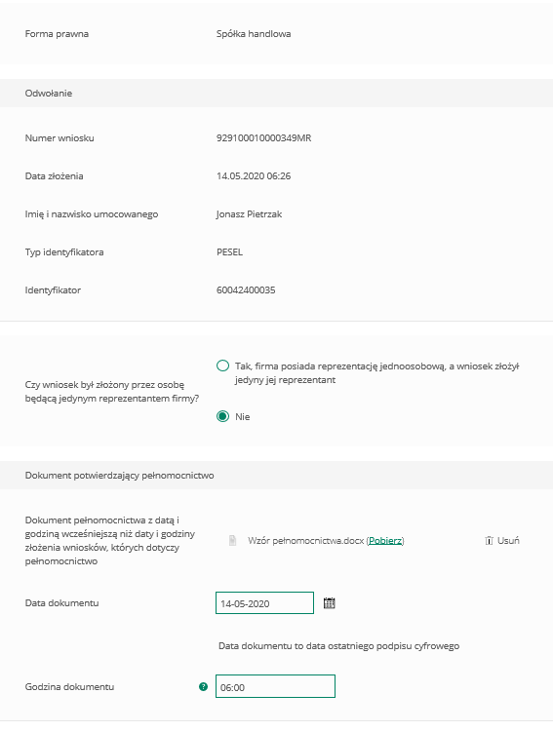
PRZYKŁAD 6. Wniosek Umocowanie – Pełnomocnictwo – SPÓŁKA HANDLOWA
Należy sprawdzić czy te dane są prawidłowe.
UWAGA! Jeśli któraś z danych Umocowanego uległą zmianie należy przedłożyć do PFR zamiast Pełnomocnictwa Oświadczenie. W tym celu należy zamknąć ten Wniosek i wrócić do kroku 3
Należy załączyć podpisane Pełnomocnictwo. UWAGA! Przez bankowość internetową możesz załączyć wyłącznie dokument podpisany elektronicznym podpisem kwalifikowanym. Załączony dokument nie może być większy niż 1 MB (1024 KB).
W przypadku gdy podpisy na Twoim dokumencie zostały poświadczone notarialnie zakończ wypełnianie tego Wniosku i skontaktuj się z najbliższą placówką Banku lub wyślij wszystkie dokumenty potwierdzające umocowanie Beneficjenta pocztą na adres: Departament Operacji Warszawa, ul. Grzybowska 81, 00-844 Warszawa
Wprowadź datę dokumentu czyli datę ostatniego podpisu cyfrowego znajdującym się w Twoim dokumencie
?
Po wyświetleniu ikonki wyświetli się podpowiedź w zakresie wymaganych danych w ramach danego pola
Wniosek Umocowanie – czynności do wykonania

Slide 31
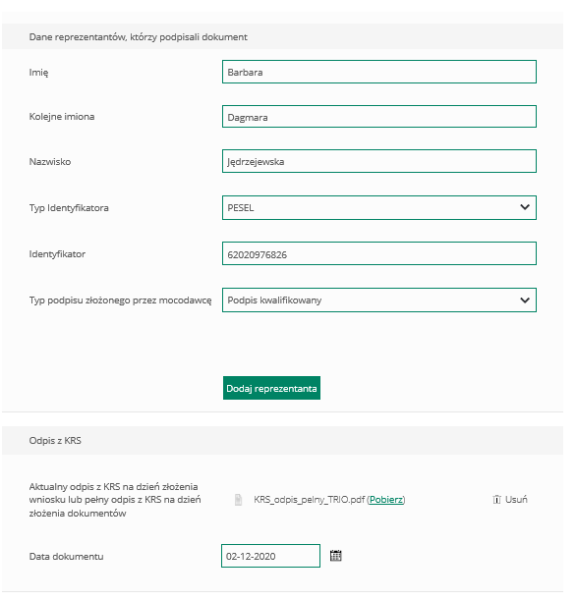
PRZYKŁAD 6. Wniosek Umocowanie – Pełnomocnictwo – SPÓŁKA HANDLOWA
W tym miejscu należy wprowadzić dane reprezentanta/reprezentantów firmy, którzy podpisali załączone wyżej Pełnomocnictwo
Jeśli chcesz dodać kolejnego reprezentanta firmy, który podpisał Pełnomocnictwo kliknij „Dodaj reprezentanta”
W tym miejscu należy dołączyć Odpis z KRS
Załączony dokument nie może być większy niż 1 MB (1024 KB)
W tym polu należy podać datę pobrania załączonego Odpisu z KRS
Wniosek Umocowanie – czynności do wykonania

Slide 32
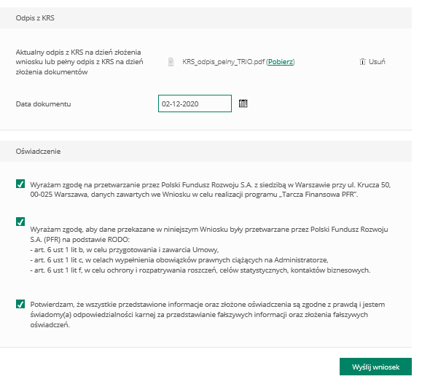
PRZYKŁAD 6. Wniosek Umocowanie – Pełnomocnictwo – SPÓŁKA HANDLOWA
Należy odznaczyć akceptację poszczególnych oświadczeń
Aby wysłać Wniosek Umocowanie do Banku należy wybrać przycisk „Wyślij wniosek”
Po wysłaniu Wniosku Umocowanie do Banku otrzymasz taki komunikat
Wniosek Umocowanie – czynności do wykonania

Slide 33
Sprawdzenie statusu Wniosku Umocowanie w bankowości internetowej
Notes:
Image sources:
https://pixabay.com/en/create-creation-creativity-laptop-3026190/

Slide 34
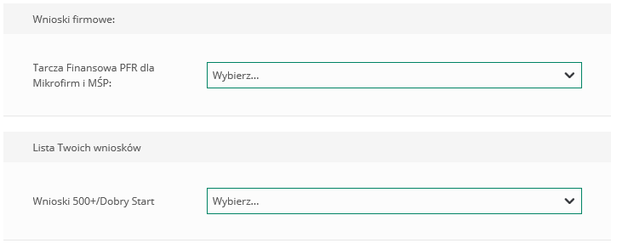
4
W celu sprawdzenia statusu Wniosku Umocowanie w bankowości internetowej, należy wrócić się do kroku 4.
Po kliknięciu „Złożone wnioski” zostaniesz przekierowany na poniższy ekran
W celu sprawdzenia statusu Wniosku Umocowanie wybierz przycisk „Dalej”
W celu sprawdzenia statusu Wniosku Umocowanie należy z listy wybrać numer wniosku, do którego składałeś dokumenty potwierdzające umocowanie Beneficjenta
Sprawdzenie statusu Wniosku Umocowanie w bankowości internetowej
Notes:
Image sources:
https://pixabay.com/en/entrepreneur-startup-start-up-man-593358/
https://pixabay.com/en/portrait-woman-female-young-person-597173/
https://pixabay.com/en/girl-people-tenderness-woman-657753/
https://pixabay.com/en/people-portrait-man-male-smile-1690965/

Slide 35
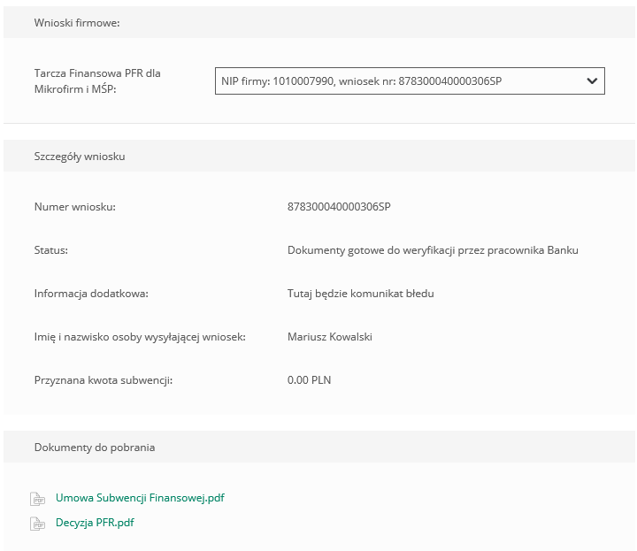
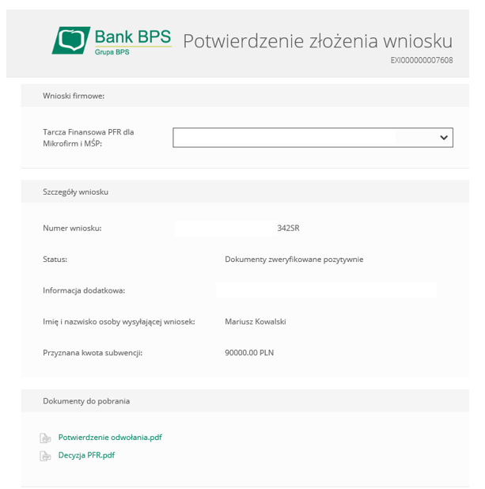
W polu „Status” jest podana informacja o aktualnym statusie Wniosku Umocowanie PAMIĘTAJ! Dopiero status Wniosku: „Dokumenty zweryfikowane pozytywnie” oznacza zakończenie procesu potwierdzenia umocowania Beneficjenta
Istnieje możliwość pobrania Umowy Subwencji Finansowej, która została już przez Przedsiębiorcę
W przypadku Wniosków, które zostały zweryfikowane pozytywnie przez pracownika Banku, w polu „Status” pojawia się właściwy komunikat
Sprawdzenie statusu Wniosku Umocowanie w bankowości internetowej
Notes:
Image sources:
https://pixabay.com/en/entrepreneur-startup-start-up-man-593358/
https://pixabay.com/en/portrait-woman-female-young-person-597173/
https://pixabay.com/en/girl-people-tenderness-woman-657753/
https://pixabay.com/en/people-portrait-man-male-smile-1690965/

Slide 36
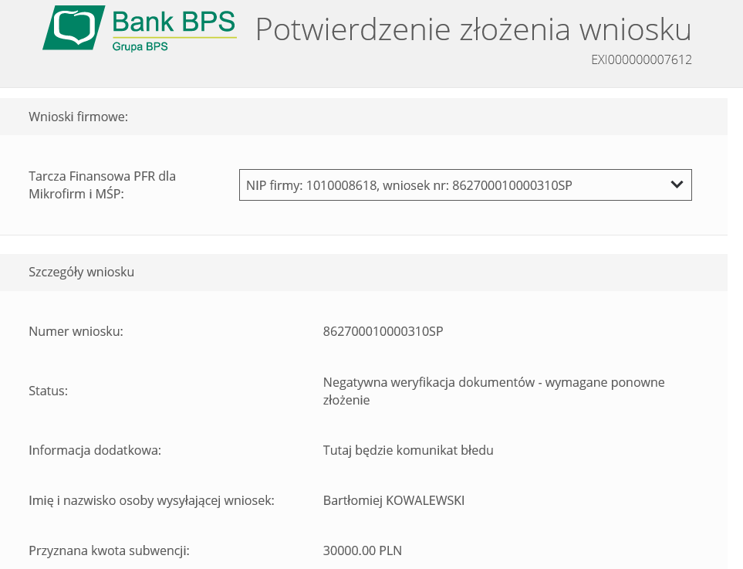
W przypadku Wniosku, który został zweryfikowany negatywnie przez pracownika Banku, w polu „Status” pojawia się właściwy komunikat. Status ten oznacza, że pracownik Banku negatywnie zweryfikował przesłane przez Ciebie dokumenty. Pracownik Banku będzie się z Tobą kontaktował w celu wyjaśnienia co dokładnie należy poprawić
Sprawdzenie statusu Wniosku Umocowanie w bankowości internetowej
Notes:
Image sources:
https://pixabay.com/en/entrepreneur-startup-start-up-man-593358/
https://pixabay.com/en/portrait-woman-female-young-person-597173/
https://pixabay.com/en/girl-people-tenderness-woman-657753/
https://pixabay.com/en/people-portrait-man-male-smile-1690965/

Slide 37
Niniejsza informacja stanowi wyłącznie informację edukacyjną i nie stanowi oferty w rozumieniu przepisów Kodeksu cywilnego. Została przygotowana przez Bank Polskiej Spółdzielczości Spółka Akcyjna ul. Grzybowska 81, 00-844 Warszawa, NIP 896-00-01-959, Regon 930603359, zarejestrowanym w Sądzie Rejonowym dla m. st. Warszawy w Warszawie, XII Wydział Gospodarczy Krajowego Rejestru Sądowego KRS 0000069229 Kapitał zakładowy i wpłacony 438.025.241,00 zł.
Notes:
Image sources:
https://pixabay.com/en/laptop-computer-macbook-technology-1031224//

